Slide 1
STM32 Training IoT Module
August, 2021

Slide 2
Giới thiệu
MQTT Protocol Stack
ESP-LINK Integration
Setup Mosquitto Broker
Setup MQTT Client Box

Slide 3
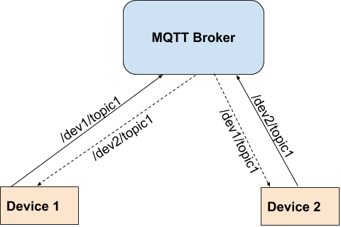
MQTT Protocol

Slide 4
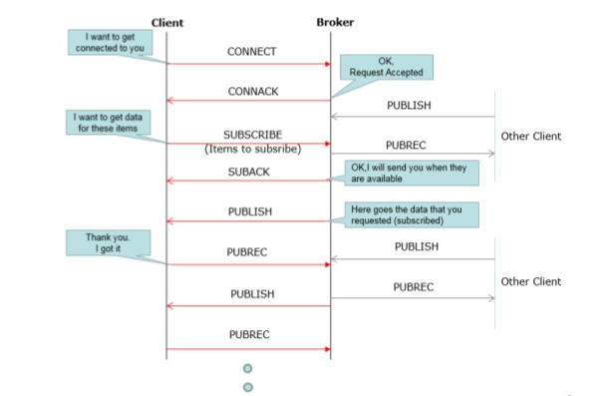
MQTT - Message Flow

Slide 5
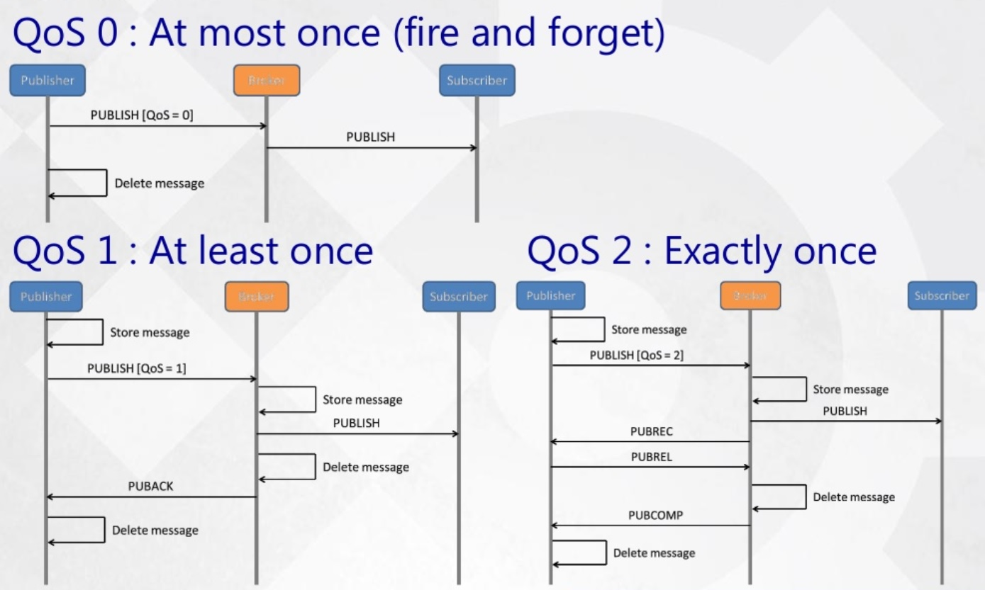
MQTT - QoS (Quality of Service)

Slide 6
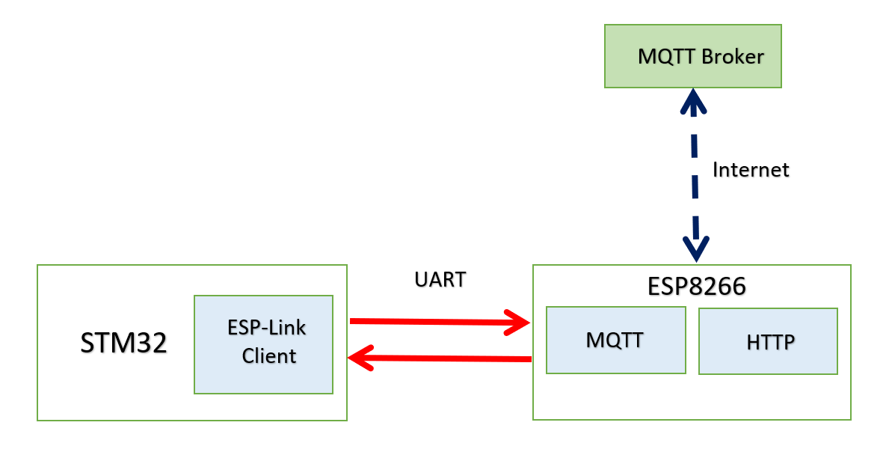
ESP-LINK STM32 Integration

Slide 7
Thư viện
ESP-Link
https://github.com/jeelabs/el-client

Slide 8
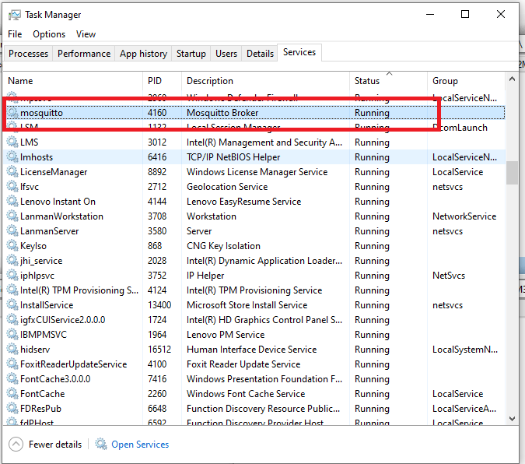
Cài đặt MQTT Broker
Chú ý: Mở Task Manager, tìm server “mosquito” sau đó click chuột phải, nhấn Stop trước khi chạy.

Slide 9
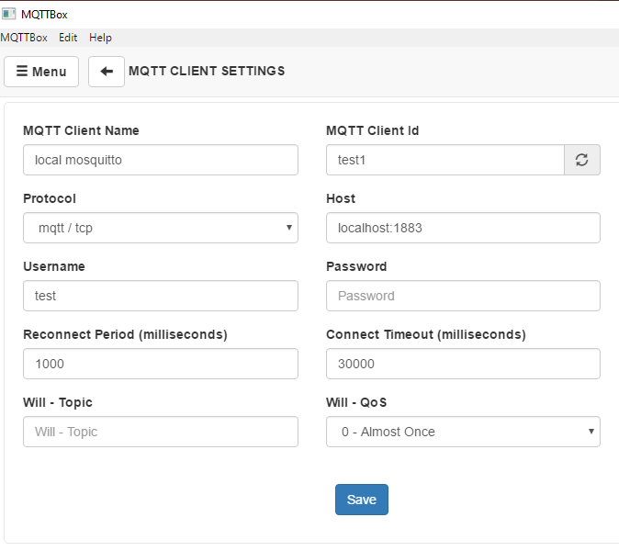
Cấu hình MQTTBox

Slide 10
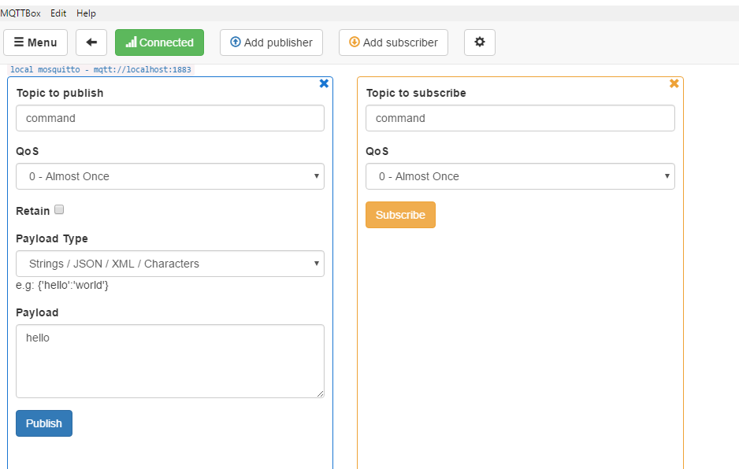
Pub/Sub dùng MQTTBox
Chú ý:Các client phải cùng publish/subscribe trên cùng 1 topic name mới có thể gửi/nhận dữ liệu với nhau.

Slide 11
Reference Resources
1. Hướng dẫn cài đặt mosquito broker
https://m2msupport.net/m2msupport/install-mqtt-broker-mosquitto-in-windows/
2. MQTT protocol
https://m2msupport.net/m2msupport/how-mqtt-works/

Slide 12
THANK YOU!

